Slide 1
Компьютерный анализ японского текста: проблемы и вызовы (на примере исследований корпуса газетных редакционных статей)
младший научный сотрудник ИНИОН РАН
Максимов Алексей Александрович
25.04.2025

Slide 2

Новая оптика – проблемы старые
Цифровые методы появились не сегодня
Цифровые методы подразумевают формализацию данных
Любая модель подразумевает редукцию данных
Объект изучения не уникальный, а типичный
Гуманитарии привыкли иметь дело с уникальным
Основные проблемы в рамках существующих традиций

Slide 3
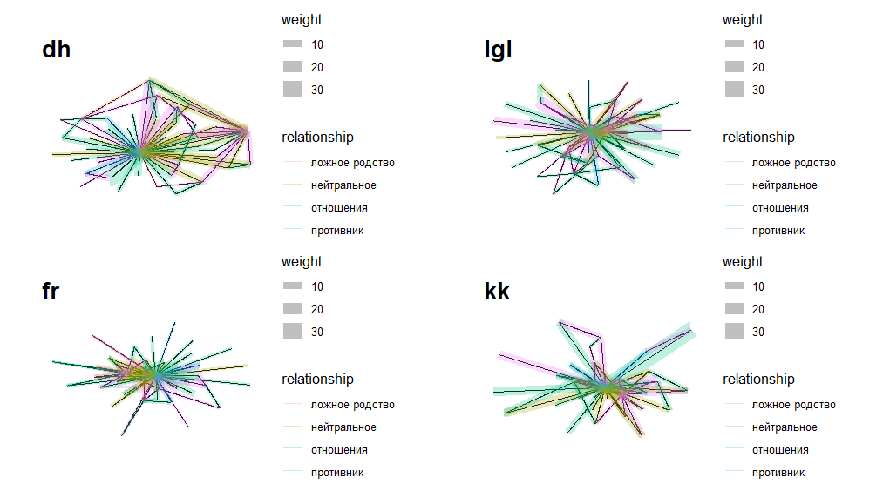
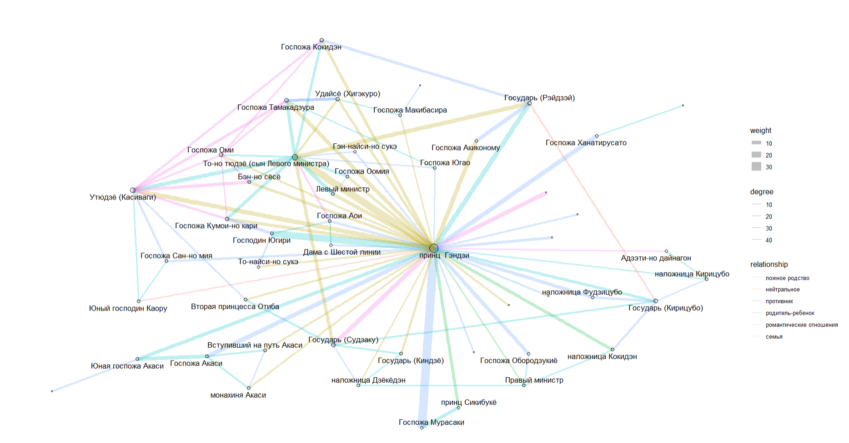

ПРИМЕРЫ ИСПОЛЬЗОВАНИЯ ЦИФРОВЫХ МЕТОДОВ
Варианты укладки графа
Граф социальных связей персонажей роман Гэндзи-моногатари (1-41)
СЕТЕВОЙ АНАЛИЗ
Ссылка на репозиторий проекта

Slide 4
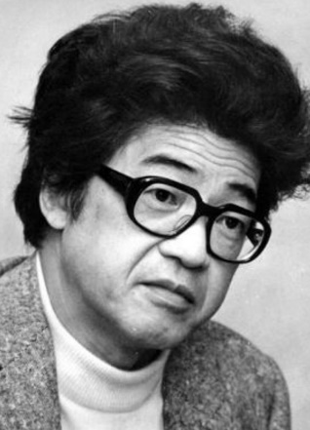
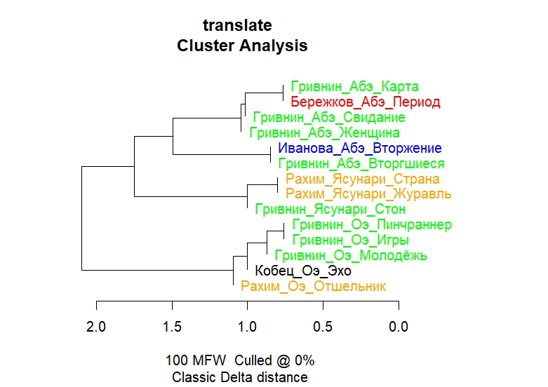
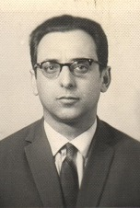
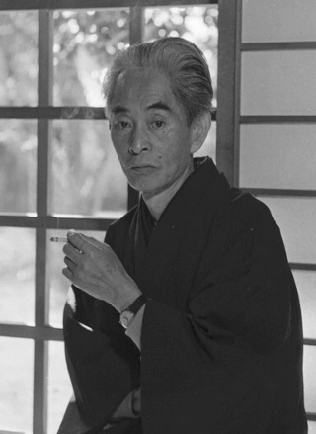
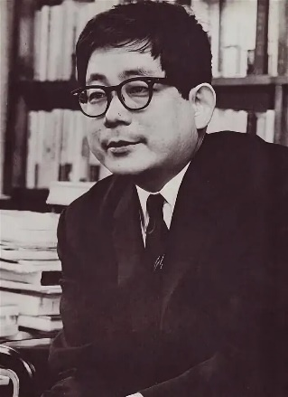
ПРИМЕРЫ ИСПОЛЬЗОВАНИЯ ЦИФРОВЫХ МЕТОДОВ
СТИЛОМЕТРИЧЕСКИЙ АНАЛИЗ

Slide 5
Прочитать не читая. «Distant reading» и компьютерный анализ текста

Slide 6
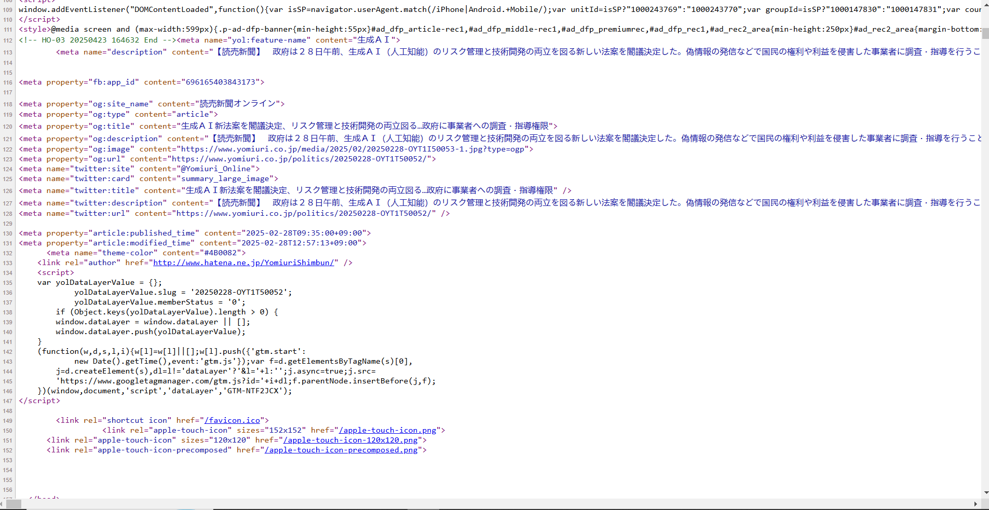
Первый вызов – сбор материала
Суровый «Закон об авторском праве» и низкое качество готовых датасетов
Основные сайты – тяжелы для парсинга
Необходимо собирать датасеты вручную или полуавтоматическим способом

Slide 7
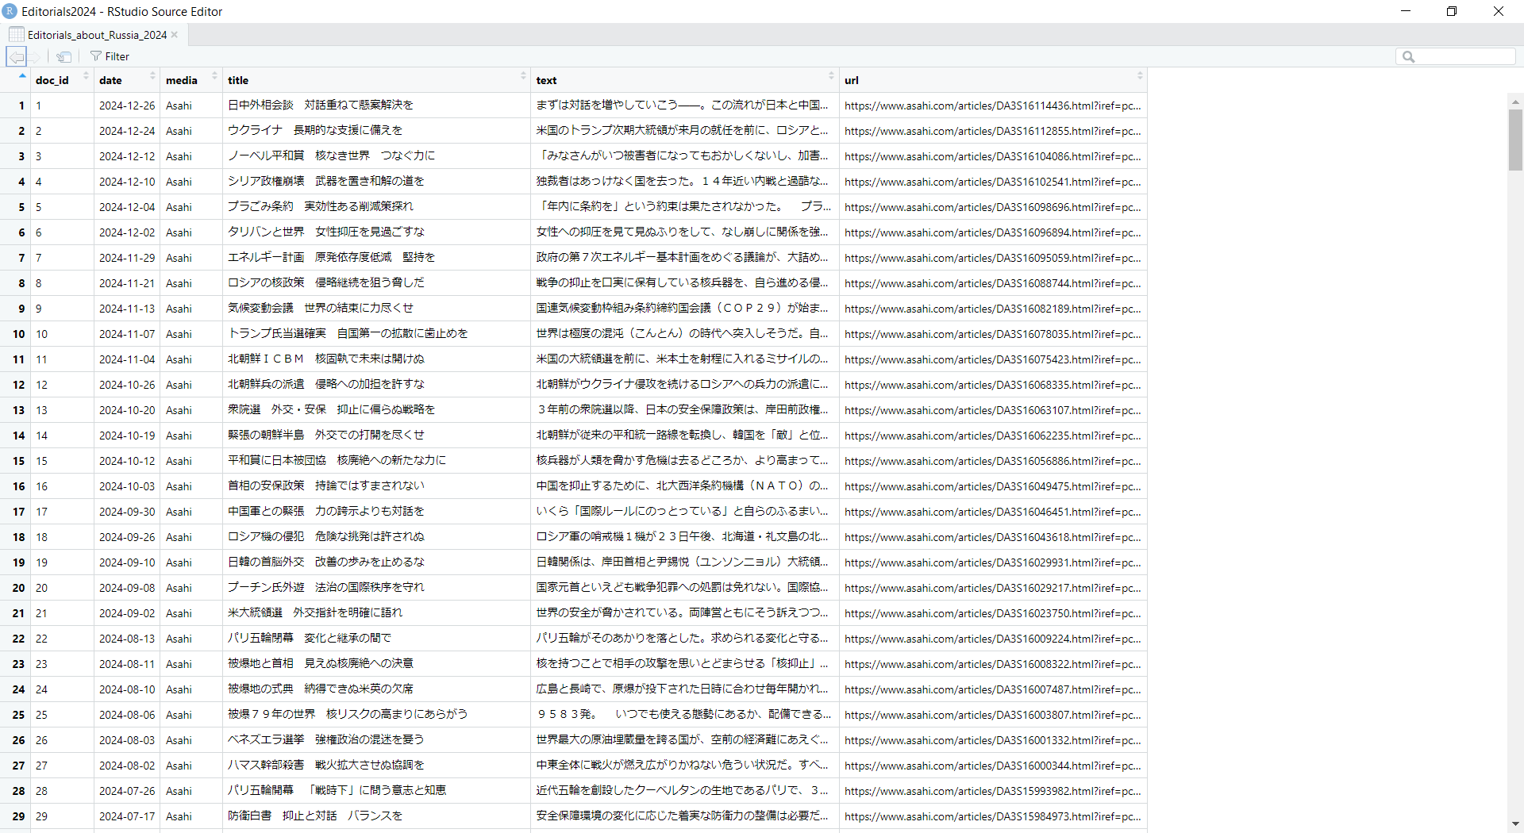
Второй вызов – обработка материала
Существующие морфологические анализаторы обучены на данных в сети
Списки стоп-слов переведены с английского и не отражают существующую языковую реальность
Необходимо дообучать модели и дополнять списки

Slide 8

Отдельный случай – именованные сущности
Именованные сущности – вызов для любого языка
В газетных текстах есть один плюс – постфиксы после имён и фамилий (напр. 氏)
Проблема с географическими названиями

Slide 9
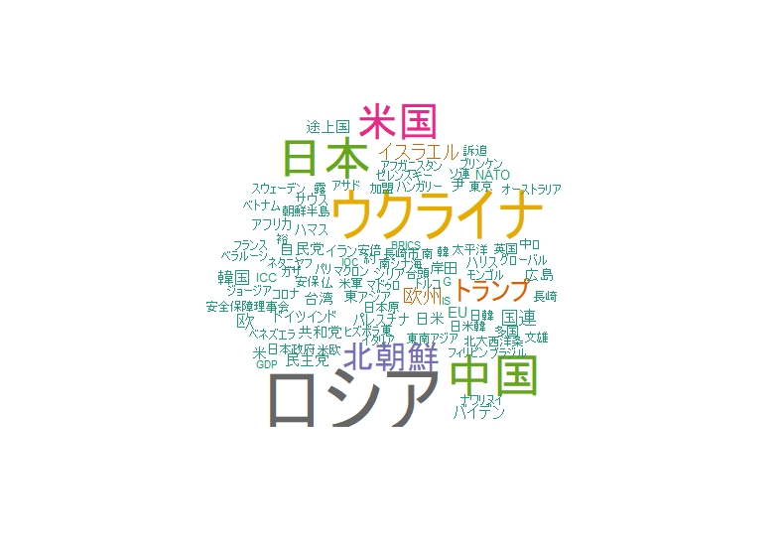
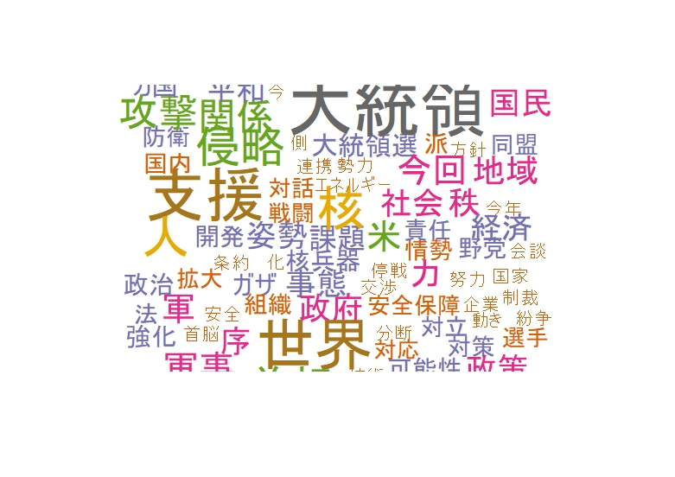

Самые частотные слова газетных редакционных статей (社説) о России за 2024 год
Ссылка на репозиторий проекта

Slide 10
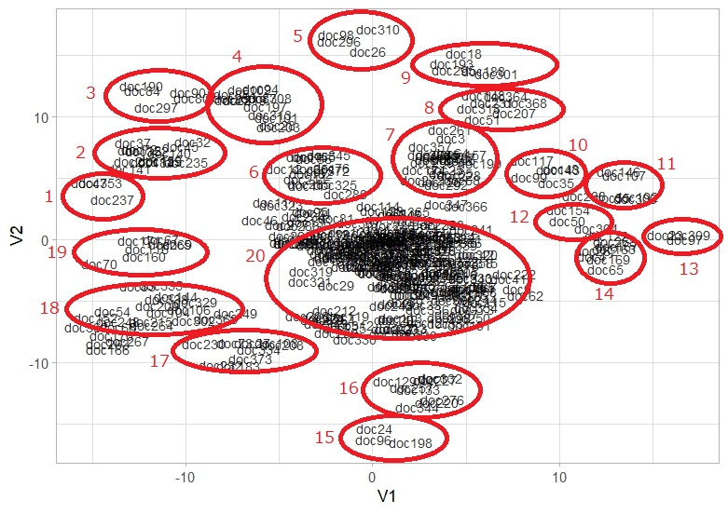
Кластеризация статей по темам (машинное обучение без учителя)
Ссылка на репозиторий проекта

Slide 11
Латентно-семантический анализ (LSA)
«侵略»
«併合»
«一体性»
«戦況»
«占領地»
«4州»
«クリミア»
«返還»
«領土»
«蛮»
«権威主義»
«野望»
«米欧»
«西側»
Ссылка на репозиторий проекта

Slide 12
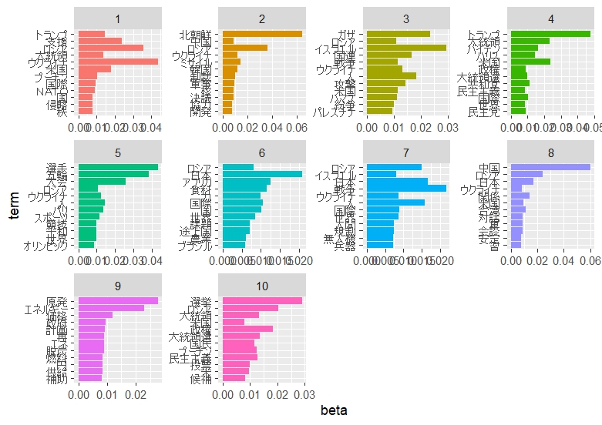
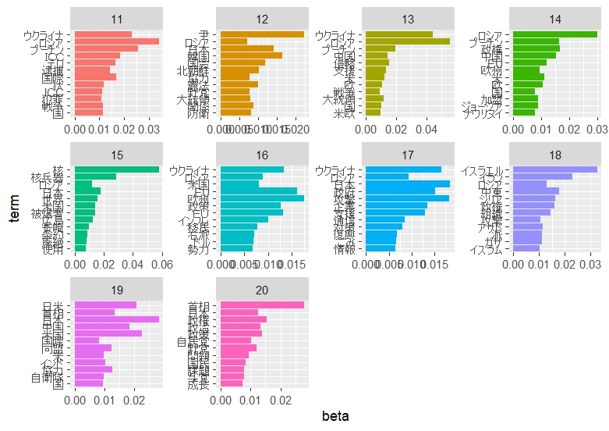
Латентный анализ Дирихле (LDA)
Ссылка на репозиторий проекта

Slide 13

Проблемы компьютерного анализа
Проблема с текстами, созданных раньше 1950-х гг
Существующие решения часто не учитывают специфику японского языка и японской культуры
Политика Японии в области ИИ

Slide 14
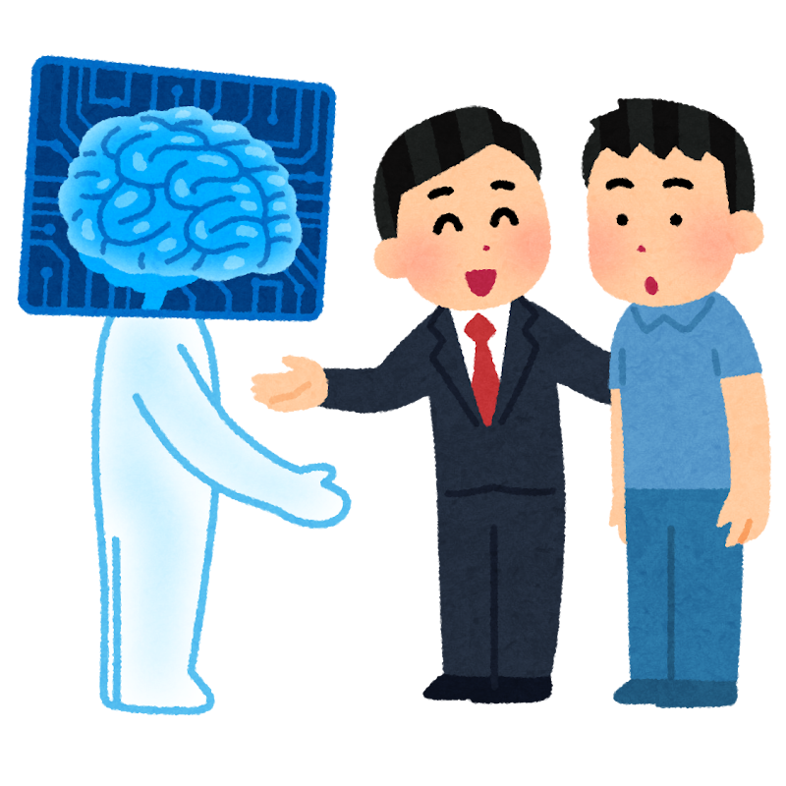
Возможные пути решения
Дообучение существующих моделей на доступных материалах
Создание собственных списков стоп-слов
Возможное использование ИИ для автоматической разметки

Slide 15
Вместо заключения
Цифровые методы – это, в первую очередь, методы. Не надо их превозносить или поносить. У каждого из них есть как достоинства, так и недостатки. Наиболее полные и интересные результаты получаются при комбинации «новых» (цифровых) и «старых» (традиционных).
Каждый решает сам, как и чем заполнить «цифру».

Slide 16
Спасибо за внимание!!!

